Slide 1

2024./2025. mācību gada pamatizglītības un vidējās izglītības centralizēto eksāmenu matemātikā rezultāti un aktualitātes par valsts pārbaudes darbiem matemātikā 2025./2026. mācību gadā
03.12.2025.

Slide 2
REZULTĀTI
Eksāmens matemātikā 9. klasei 2024./2025. m.g

Slide 3
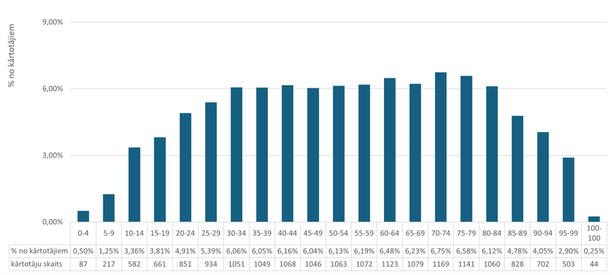
Eksāmens matemātikā 9. klasei
Kopvērtējums %
2024./2025. m.g.
Kopā 17730
Vidējais 53,80 %

Slide 4
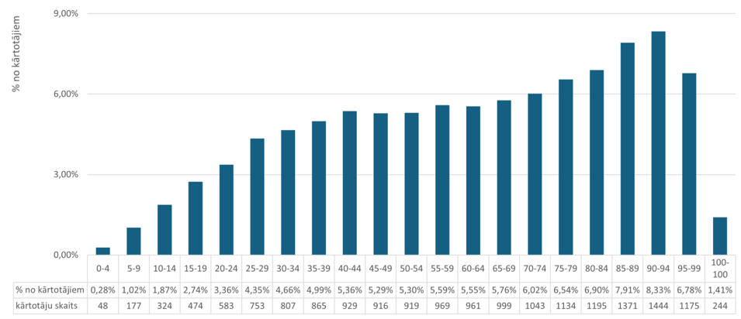
Eksāmens matemātikā 9. klasei
Daļas «Zināšanas, izpratne un prasmes» vērtējums %
2024./2025. m.g.
Kopā 17730
Vidējais 60,92 %

Slide 5
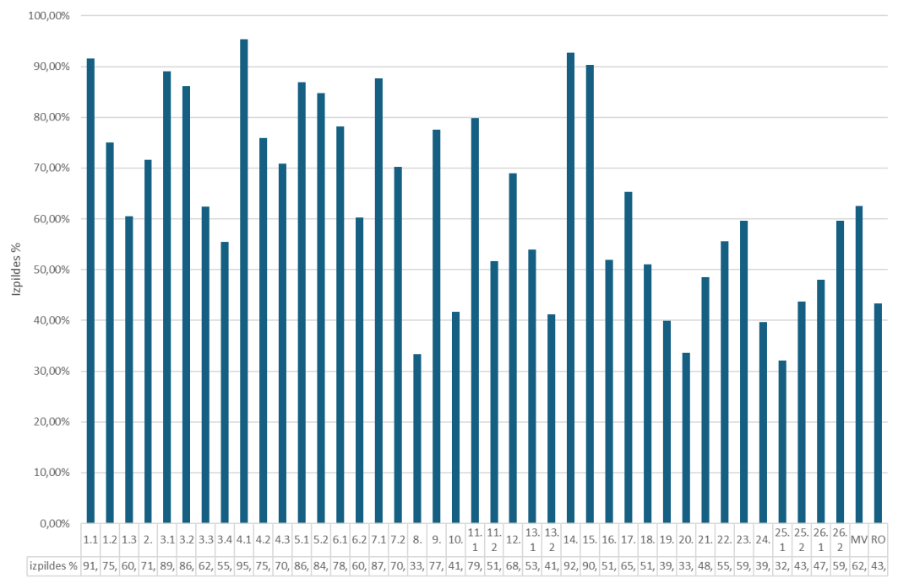
Eksāmens matemātikā 9. klasei
Daļas «Zināšanas, izpratne un prasmes» uzdevumu izpilde
2024./2025. m.g.
Grūtības indeksu mēra skalā no 0 līdz 1, kur:
0,00 līdz 0,19 – ļoti grūts testelements
0,20 līdz 0,39 – grūts testelements
0,40 līdz 0,59 – vidēji grūts testelements
0,60 līdz 0,79 – viegls testelements
0,80 līdz 1,00 – ļoti viegls testelements
Ļoti viegli testelementi
Viegli testelementi
Ļoti viegli ir 9 testelementi
Viegli ir 14 testelementi
Vidēji grūti ir 14 testelementi
Grūti ir 5 testelementi
Nav ļoti grūtu testelementu

Slide 6

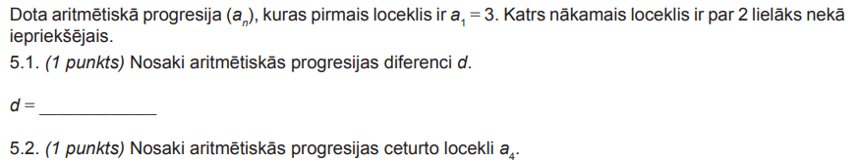



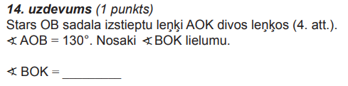
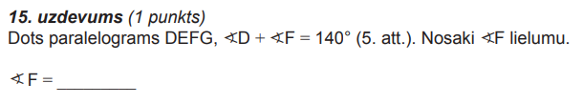
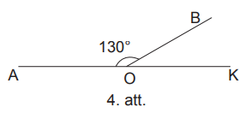
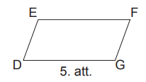
Eksāmens matemātikā 9. klasei
Ļoti viegli daļas «Zināšanas, izpratne un prasmes» testelementi
2024./2025. m.g.
92 %
95 %
86 %
89 %
86 %
84 %
93 %
90 %

Slide 7
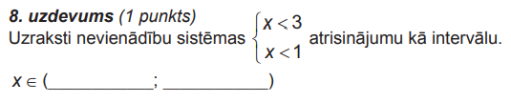
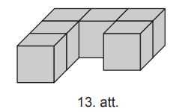
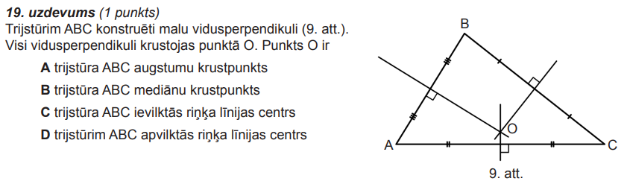

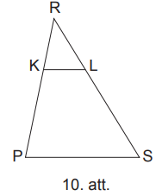
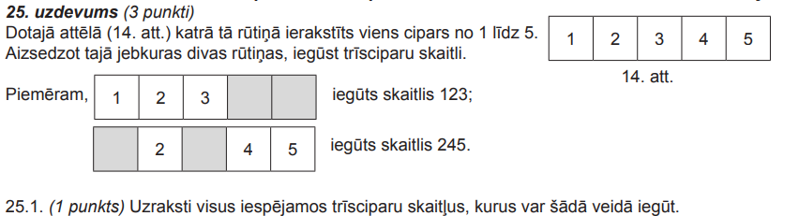
Eksāmens matemātikā 9. klasei
Grūti daļas «Zināšanas, izpratne un prasmes» testelementi
2024./2025. m.g.
33 %
39 %
39 %
33 %
32 %

Slide 8
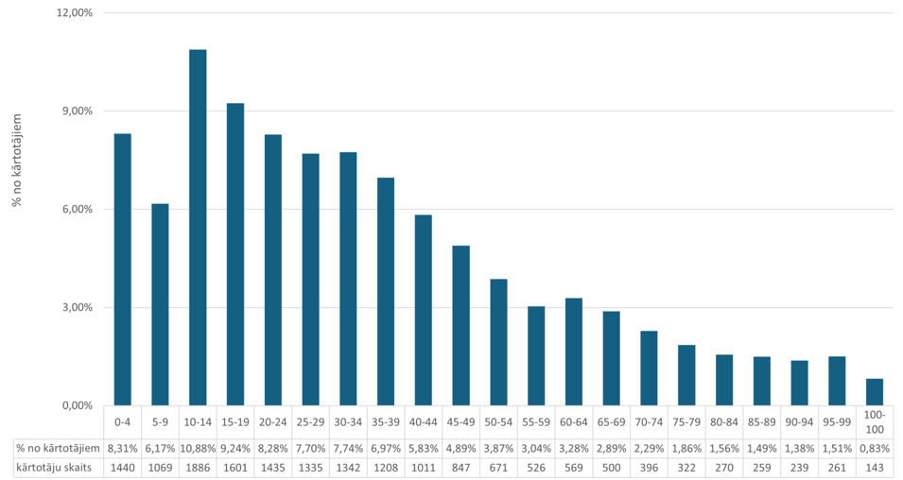
Eksāmens matemātikā 9. klasei
Daļas «Kompleksu problēmu risināšana» vērtējums %
2024./2025. m.g.
Kopā 17730
Vidējais 32,93 %

Slide 9
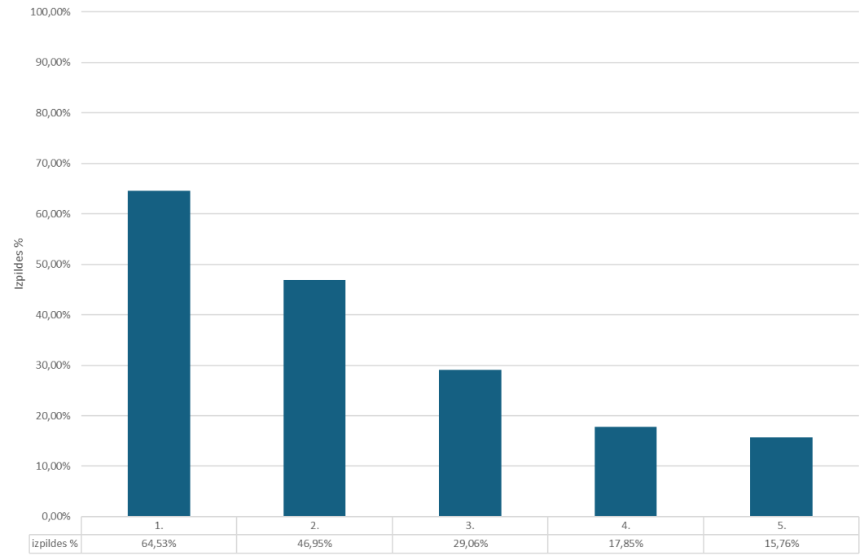
Eksāmens matemātikā 9. klasei
Daļas «Kompleksu problēmu risināšana» uzdevumu izpilde
2024./2025. m.g.
Viegli testelements
Vidēji grūts testelements
Grūts testelements
Ļoti grūti testelementi

Slide 10
REZULTĀTI
Eksāmens matemātikā
(vispārīgais mācību satura apguves līmenis)
2024./2025. m.g

Slide 11
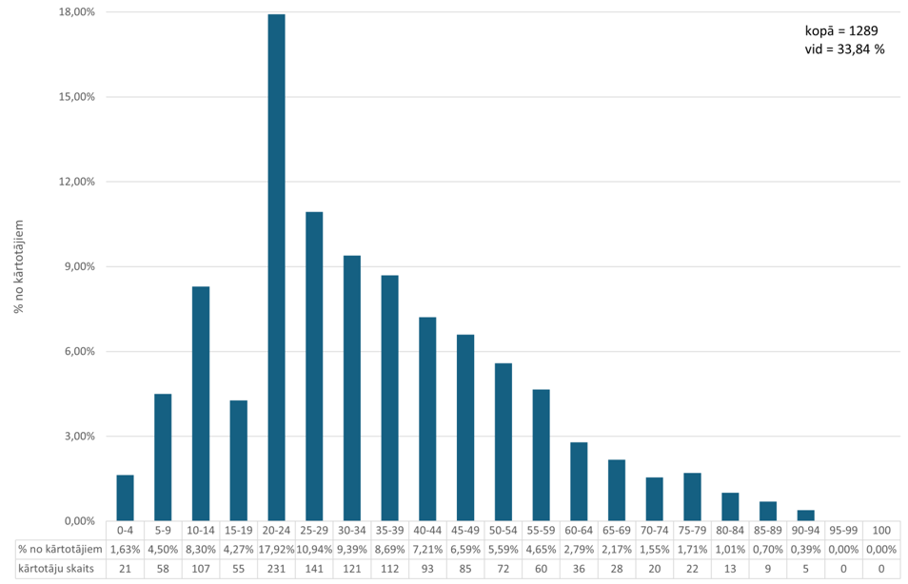
Eksāmens matemātikā (vispārīgais mācību satura apguves līmenis)
Kopvērtējums %
2024./2025. m.g.
Kopā 1289
Vidējais 33,84 %

Slide 12
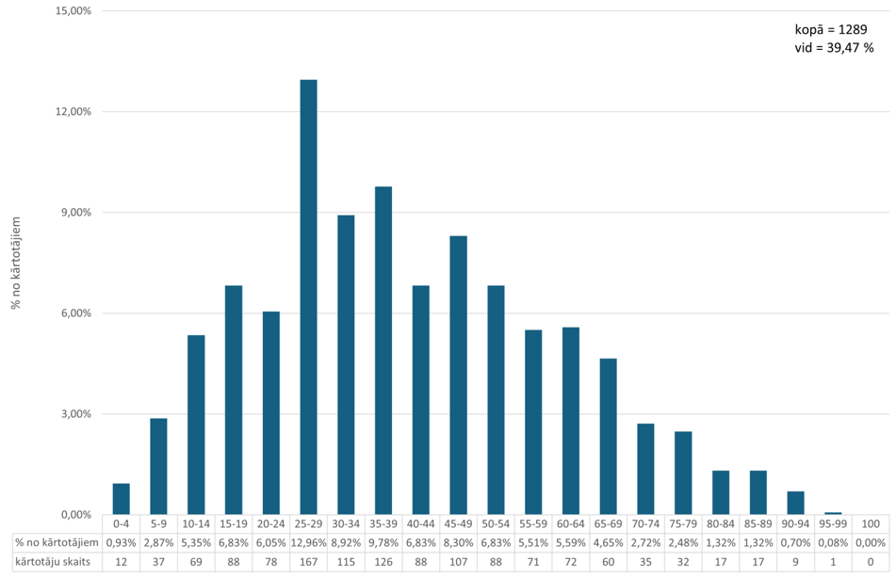
Eksāmens matemātikā (vispārīgais mācību satura apguves līmenis)
Daļas «Zināšanas, izpratne un prasmes» vērtējums %
2024./2025. m.g.
Kopā 1289
Vidējais 39,47 %

Slide 13
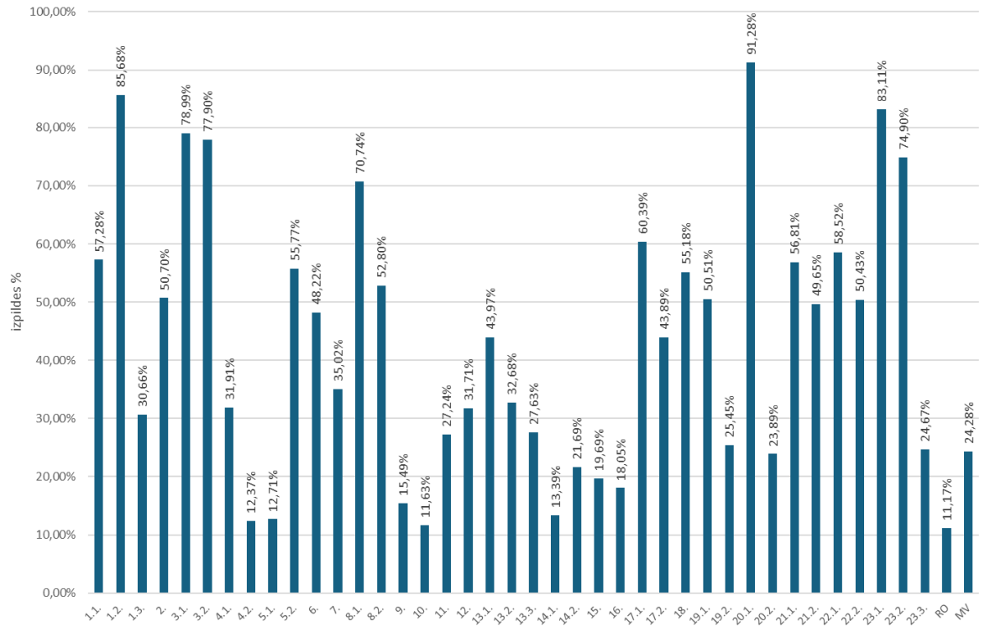
Eksāmens matemātikā (vispārīgais mācību satura apguves līmenis)
Daļas «Zināšanas, izpratne un prasmes» uzdevumu izpilde
2024./2025. m.g.
Grūtības indeksu mēra skalā no 0 līdz 1, kur:
0,00 līdz 0,19 – ļoti grūts testelements
0,20 līdz 0,39 – grūts testelements
0,40 līdz 0,59 – vidēji grūts testelements
0,60 līdz 0,79 – viegls testelements
0,80 līdz 1,00 – ļoti viegls testelements
Ļoti viegli testelementi
Viegli testelementi
Ļoti viegli ir 3 testelementi
Viegli ir 5 testelementi
Vidēji grūti ir 13 testelementi
Grūti ir 13 testelementi
Ļoti grūti ir 7 testelementi

Slide 14


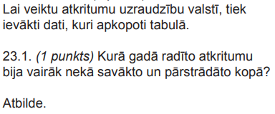
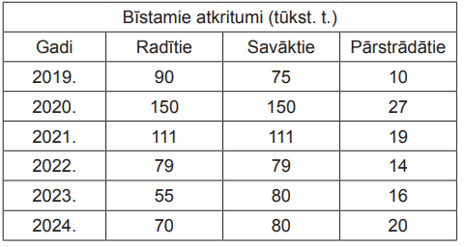
Eksāmens matemātikā (vispārīgais mācību satura apguves līmenis)
Ļoti viegli daļas «Zināšanas, izpratne un prasmes» testelementi
2024./2025. m.g.
86 %
91 %
83 %

Slide 15
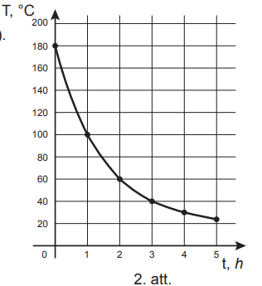
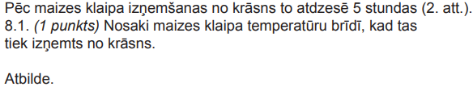

Eksāmens matemātikā (vispārīgais mācību satura apguves līmenis)
Viegli daļas «Zināšanas, izpratne un prasmes» testelementi
2024./2025. m.g.
71 %
60 %
75 %

Slide 16
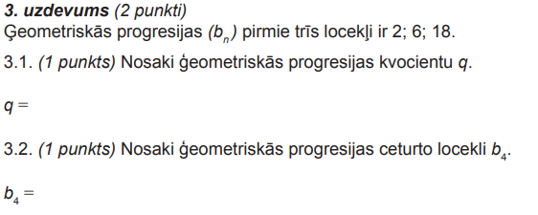
Eksāmens matemātikā (vispārīgais mācību satura apguves līmenis)
Viegli daļas «Zināšanas, izpratne un prasmes» testelementi
2024./2025. m.g.
79 %
78 %
9. klases eksāmena ļoti viegls testelements
86 %

Slide 17
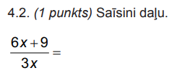


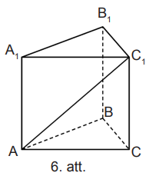
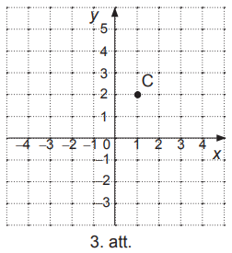
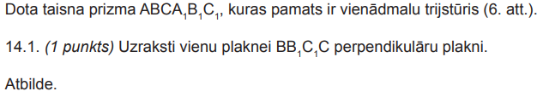

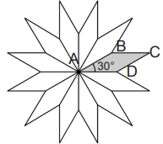
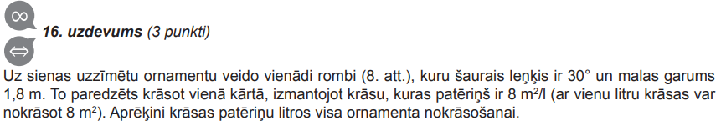
Eksāmens matemātikā (vispārīgais mācību satura apguves līmenis)
Ļoti grūti daļas «Zināšanas, izpratne un prasmes» testelementi
2024./2025. m.g.
12 %
13 %
15 %
13 %
12 %
18 %

Slide 18
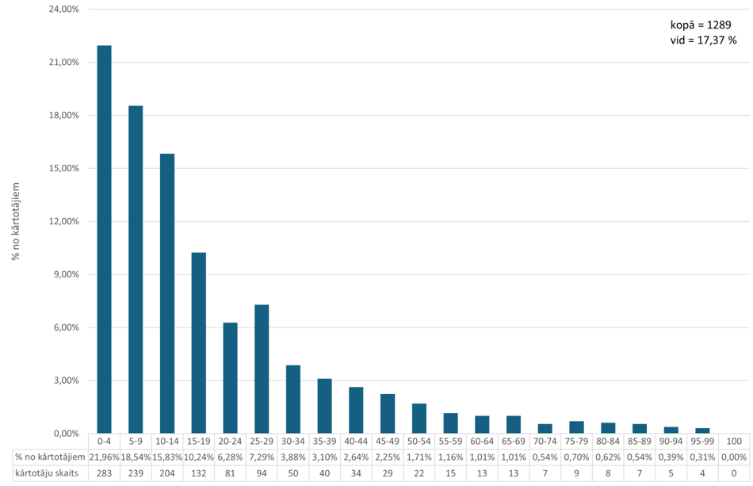
Eksāmens matemātikā (vispārīgais mācību satura apguves līmenis)
Daļas «Kompleksu problēmu risināšana» vērtējums %
2024./2025. m.g.
Kopā 1289
Vidējais 17,37 %

Slide 19
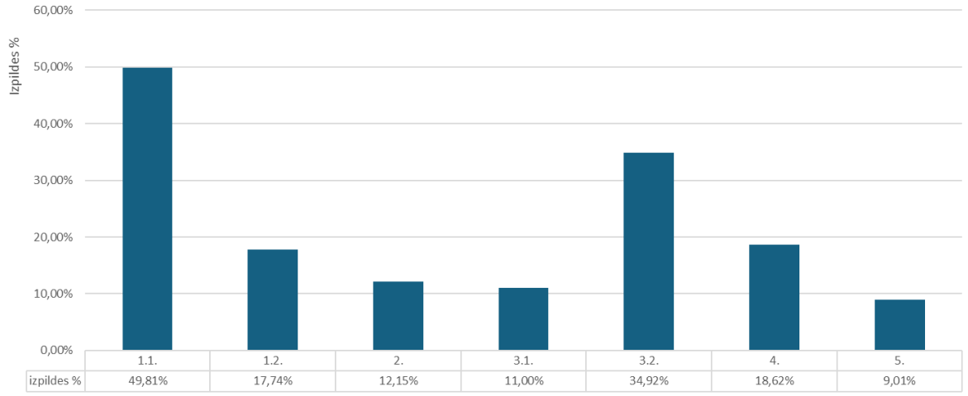
Eksāmens matemātikā (vispārīgais mācību satura apguves līmenis)
Daļas «Kompleksu problēmu risināšana» uzdevumu izpilde
2024./2025. m.g.
Grūtības indeksu mēra skalā no 0 līdz 1, kur:
0,00 līdz 0,19 – ļoti grūts testelements
0,20 līdz 0,39 – grūts testelements
0,40 līdz 0,59 – vidēji grūts testelements
0,60 līdz 0,79 – viegls testelements
0,80 līdz 1,00 – ļoti viegls testelements
Vidēji grūti testelementi
Grūts testelements
Ļoti grūti testelementi

Slide 20
REZULTĀTI
Eksāmens matemātikā
(optimālais mācību satura apguves līmenis)
2024./2025. m.g

Slide 21
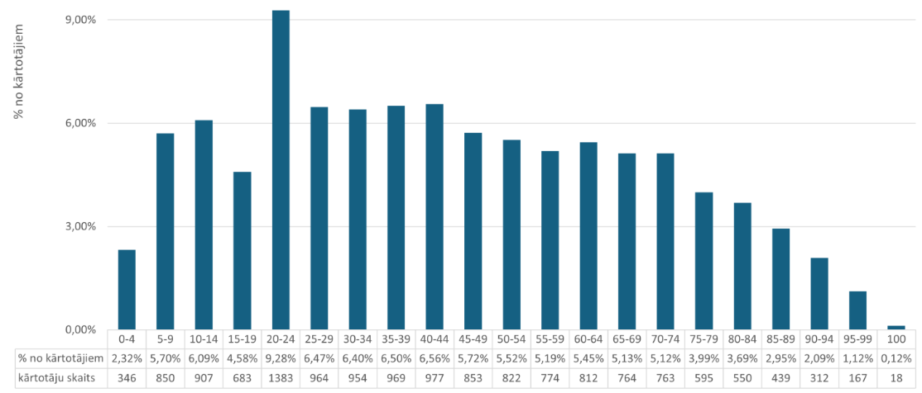
Eksāmens matemātikā (optimālais mācību satura apguves līmenis)
Kopvērtējums %
2024./2025. m.g.
Kopā 14902
Vidējais 43,72 %

Slide 22
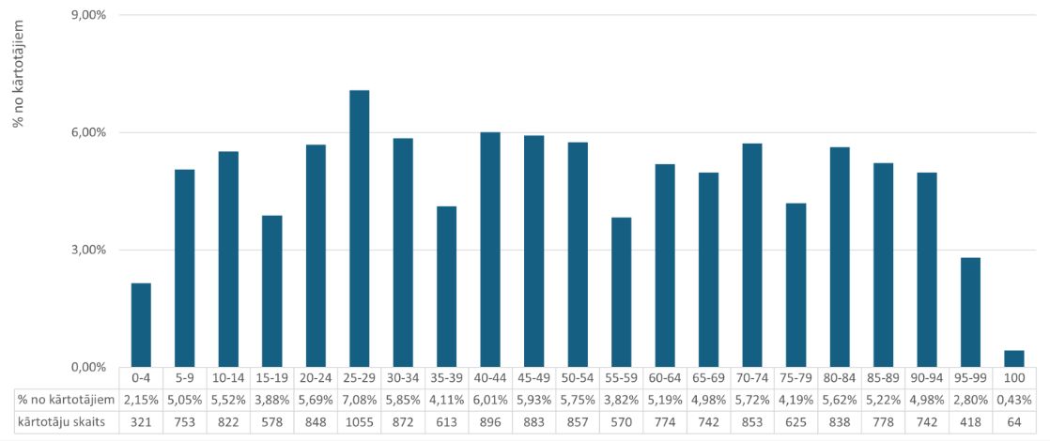
Eksāmens matemātikā (optimālais mācību satura apguves līmenis)
Daļas «Zināšanas, izpratne un prasmes» vērtējums %
2024./2025. m.g.
Kopā 14902
Vidējais 49,56 %

Slide 23
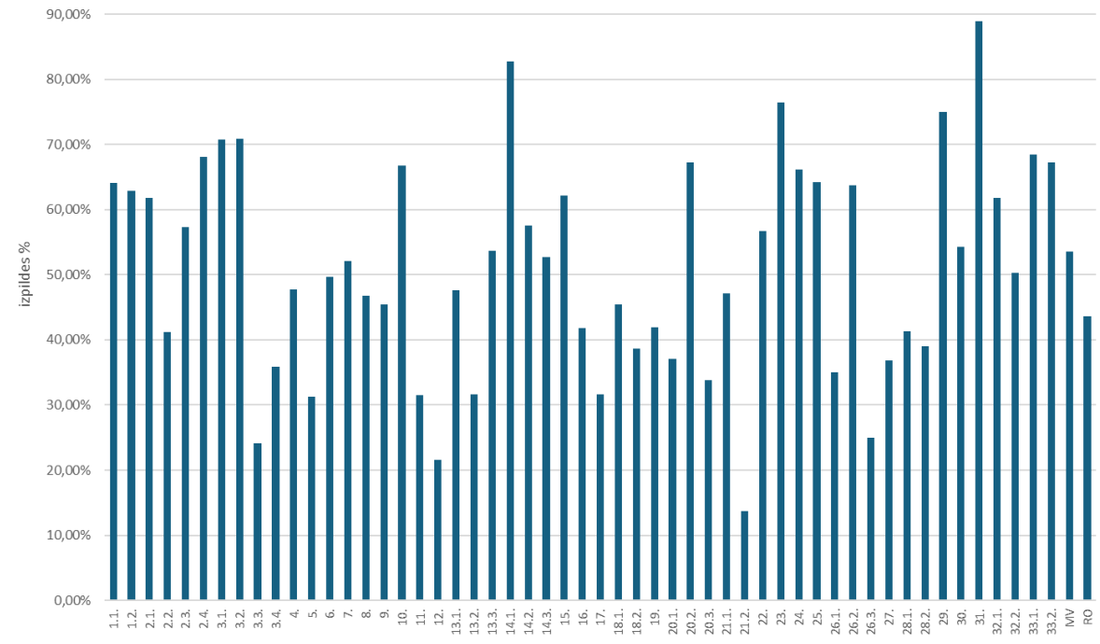
Eksāmens matemātikā (optimālais mācību satura apguves līmenis)
Daļas «Zināšanas, izpratne un prasmes» uzdevumu izpilde
2024./2025. m.g.
Grūtības indeksu mēra skalā no 0 līdz 1, kur:
0,00 līdz 0,19 – ļoti grūts testelements
0,20 līdz 0,39 – grūts testelements
0,40 līdz 0,59 – vidēji grūts testelements
0,60 līdz 0,79 – viegls testelements
0,80 līdz 1,00 – ļoti viegls testelements
Ļoti viegli ir 2 testelementi
Viegli ir 17 testelementi
Vidēji grūti ir 21 testelements
Grūti ir 14 testelementi
Ļoti grūts ir 1 testelements

Slide 24
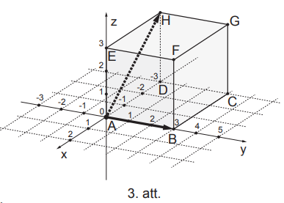
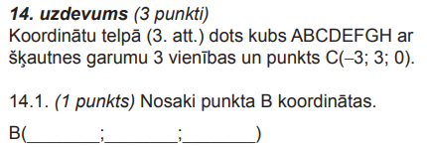
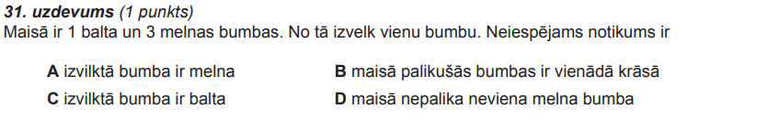
Eksāmens matemātikā (optimālais mācību satura apguves līmenis)
Ļoti viegli daļas «Zināšanas, izpratne un prasmes» testelementi
2024./2025. m.g.
83 %
89 %

Slide 25




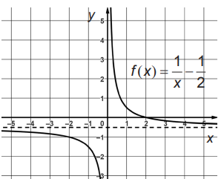
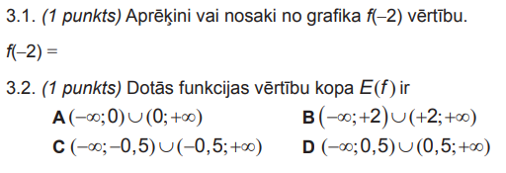
Eksāmens matemātikā (optimālais mācību satura apguves līmenis)
Viegli daļas «Zināšanas, izpratne un prasmes» testelementi
2024./2025. m.g.
64 %
67 %
63 %
62 %
68 %
71 %
71 %

Slide 26
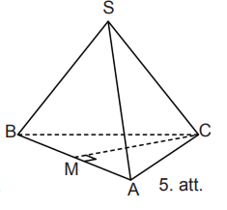

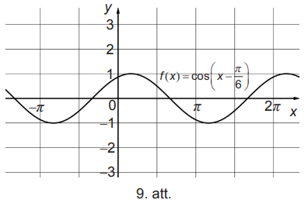
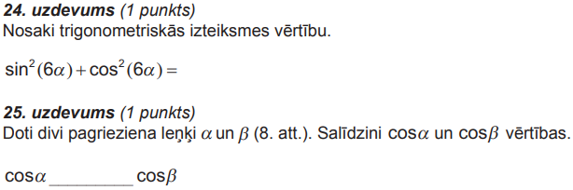
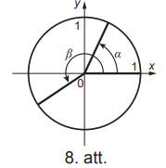
Eksāmens matemātikā (optimālais mācību satura apguves līmenis)
Viegli daļas «Zināšanas, izpratne un prasmes» testelementi
2024./2025. m.g.
62 %
67 %
64 %
66 %
64 %

Slide 27

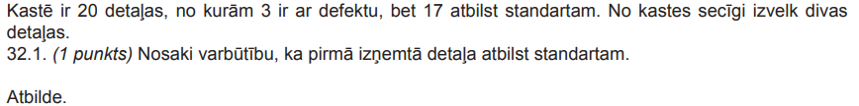
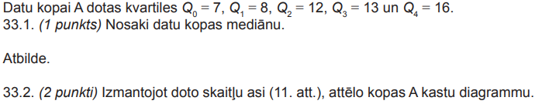
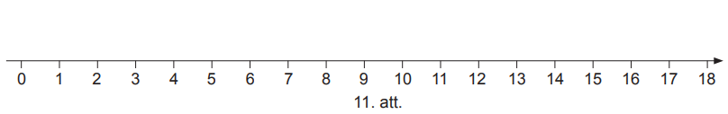
Eksāmens matemātikā (optimālais mācību satura apguves līmenis)
Viegli daļas «Zināšanas, izpratne un prasmes» testelementi
2024./2025. m.g.
75 %
62 %
68 %
67 %

Slide 28
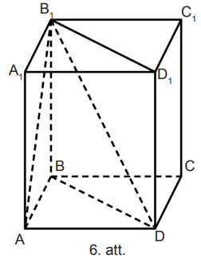
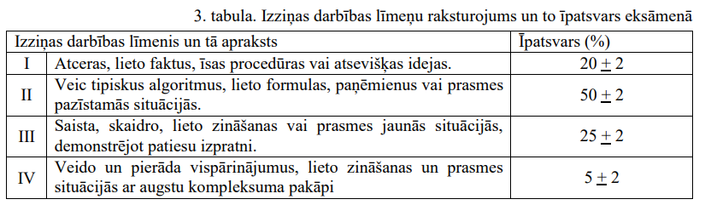
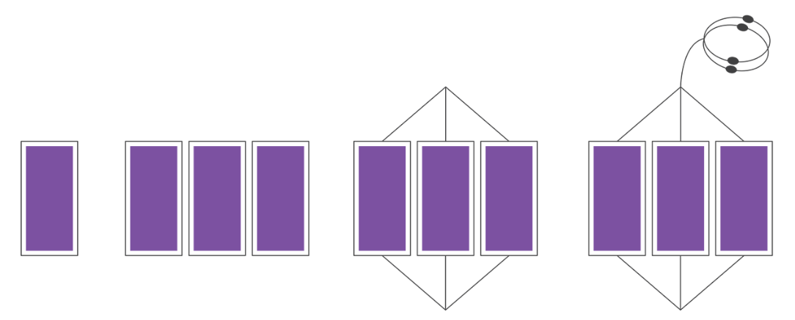
Eksāmens matemātikā (optimālais mācību satura apguves līmenis)
Ļoti grūts daļas «Zināšanas, izpratne un prasmes» testelements
2024./2025. m.g.
14 %

Slide 29
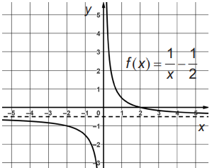
Eksāmens matemātikā (optimālais mācību satura apguves līmenis)
Grūti daļas «Zināšanas, izpratne un prasmes» testelementi
2024./2025. m.g.
24 %
36 %
31 %
32 %
22 %

Slide 30





Eksāmens matemātikā (optimālais mācību satura apguves līmenis)
Grūti daļas «Zināšanas, izpratne un prasmes» testelementi
2024./2025. m.g.
32 %
32 %
39 %

Slide 31






Eksāmens matemātikā (optimālais mācību satura apguves līmenis)
Grūti daļas «Zināšanas, izpratne un prasmes» testelementi
2024./2025. m.g.
37 %
34 %
35 %
25 %

Slide 32



Eksāmens matemātikā (optimālais mācību satura apguves līmenis)
Grūti daļas «Zināšanas, izpratne un prasmes» testelementi
2024./2025. m.g.
37 %
39 %

Slide 33

Eksāmens matemātikā (optimālais mācību satura apguves līmenis)
Daļas «Kompleksu problēmu risināšana» vērtējums %
2024./2025. m.g.
Kopā 14902
Vidējais 25,95 %

Slide 34

Eksāmens matemātikā (optimālais mācību satura apguves līmenis)
Daļas «Kompleksu problēmu risināšana» uzdevumu izpilde
2024./2025. m.g.
Grūtības indeksu mēra skalā no 0 līdz 1, kur:
0,00 līdz 0,19 – ļoti grūts testelements
0,20 līdz 0,39 – grūts testelements
0,40 līdz 0,59 – vidēji grūts testelements
0,60 līdz 0,79 – viegls testelements
0,80 līdz 1,00 – ļoti viegls testelements
Ļoti viegls ir 1 testelements
Viegls ir 1 testelements
Nav vidēji grūtu testelementu
Grūti ir 3 testelementi
Ļoti grūti ir 3 testelementi

Slide 35
Eksāmens matemātikā (optimālais mācību satura apguves līmenis)
Daļas «Kompleksu problēmu risināšana» uzdevumu izpilde
2024./2025. m.g.
16 %
29 %

Slide 36
REZULTĀTI
Eksāmens matemātikā
(augstākais mācību satura apguves līmenis)
2024./2025. m.g

Slide 37

Eksāmens matemātikā (augstākais mācību satura apguves līmenis)
Kopvērtējums %
2024./2025. m.g.
Kopā 3306
Vidējais 61,82 %

Slide 38

Eksāmens matemātikā (augstākais mācību satura apguves līmenis)
Daļas «Zināšanas, izpratne un prasmes (OL)» vērtējums %
2024./2025. m.g.
Kopā 3306
Vidējais 72,62 %

Slide 39

Eksāmens matemātikā (augstākais mācību satura apguves līmenis)
Daļas «Zināšanas, izpratne un prasmes (OL)» uzdevumu izpilde
2024./2025. m.g.
Grūtības indeksu mēra skalā no 0 līdz 1, kur:
0,00 līdz 0,19 – ļoti grūts testelements
0,20 līdz 0,39 – grūts testelements
0,40 līdz 0,59 – vidēji grūts testelements
0,60 līdz 0,79 – viegls testelements
0,80 līdz 1,00 – ļoti viegls testelements
Ļoti viegli ir 37 testelementi (67 %)
Viegli ir 14 testelementi (25 %)
Vidēji grūti ir 3 testelementi
Nav grūtu testelementu
Nav ļoti grūtu testelementu

Slide 40
Eksāmens matemātikā (augstākais mācību satura apguves līmenis)
Daļas «Zināšanas, izpratne un prasmes (OL)» uzdevumi ar viszemāko izpildes koeficientu
2024./2025. m.g.
52 %
46 %
56 %

Slide 41

Eksāmens matemātikā (augstākais mācību satura apguves līmenis)
Daļas «Kompleksu problēmu risināšana (OL)» vērtējums %
2024./2025. m.g.
Kopā 3306
Vidējais 55,70 %

Slide 42

Eksāmens matemātikā (augstākais mācību satura apguves līmenis)
Daļas «Kompleksu problēmu risināšana (OL)» uzdevumu izpilde
2024./2025. m.g.
Grūtības indeksu mēra skalā no 0 līdz 1, kur:
0,00 līdz 0,19 – ļoti grūts testelements
0,20 līdz 0,39 – grūts testelements
0,40 līdz 0,59 – vidēji grūts testelements
0,60 līdz 0,79 – viegls testelements
0,80 līdz 1,00 – ļoti viegls testelements
Ļoti viegli ir 2 testelementi
Viegli ir 3 testelementi
Vidēji grūti ir 2 testelementi
Grūts ir 1 testelements
Nav ļoti grūtu testelementu

Slide 43
Daļas «Kompleksu problēmu risināšana» uzdevumu izpilde OL un AL
OL
AL

Slide 44

Eksāmens matemātikā (augstākais mācību satura apguves līmenis)
Daļas «Zināšanas, izpratne un prasmes (AL)» vērtējums %
2024./2025. m.g.
Kopā 3306
Vidējais 61,49 %

Slide 45

Eksāmens matemātikā (augstākais mācību satura apguves līmenis)
Daļas «Zināšanas, izpratne un prasmes (AL)» uzdevumu izpilde
2024./2025. m.g.
Grūtības indeksu mēra skalā no 0 līdz 1, kur:
0,00 līdz 0,19 – ļoti grūts testelements
0,20 līdz 0,39 – grūts testelements
0,40 līdz 0,59 – vidēji grūts testelements
0,60 līdz 0,79 – viegls testelements
0,80 līdz 1,00 – ļoti viegls testelements
Ļoti viegli ir 2 testelementi
Viegli ir 9 testelementi
Vidēji grūti ir 9 testelementi
Grūts ir 1 testelements
Nav ļoti grūtu testelementu

Slide 46

Eksāmens matemātikā (augstākais mācību satura apguves līmenis)
Grūts daļas «Zināšanas, izpratne un prasmes (AL)» testelements
2024./2025. m.g.
39 %

Slide 47

Eksāmens matemātikā (augstākais mācību satura apguves līmenis)
Daļas «Kompleksu problēmu risināšana (AL)» vērtējums %
2024./2025. m.g.
Kopā 3306
Vidējais 35,64 %

Slide 48

Eksāmens matemātikā (augstākais mācību satura apguves līmenis)
Daļas «Kompleksu problēmu risināšana (AL)» uzdevumu izpilde
2024./2025. m.g.
Grūtības indeksu mēra skalā no 0 līdz 1, kur:
0,00 līdz 0,19 – ļoti grūts testelements
0,20 līdz 0,39 – grūts testelements
0,40 līdz 0,59 – vidēji grūts testelements
0,60 līdz 0,79 – viegls testelements
0,80 līdz 1,00 – ļoti viegls testelements
Nav ļoti vieglu testelementu
Nav vieglu testelementu
Vidēji grūti ir 3 testelementi
Grūti ir 3 testelementi
Nav ļoti grūtu testelementu

Slide 49








Eksāmens matemātikā (augstākais mācību satura apguves līmenis)
Daļas «Kompleksu problēmu risināšana (AL)» uzdevumu izpilde
2024./2025. m.g.
55 %
41 %
24 %
26 %
51 %
22 %

Slide 50




Eksāmens matemātikā
Salīdzinājums pēc skolu tipa
2024./2025. m.g.
9. klase
VL
OL
AL

Slide 51




Eksāmens matemātikā
Salīdzinājums pēc urbanizācijas
2024./2025. m.g.
9. klase
VL
OL
AL

Slide 52



Formu lapas
9. klase
OL
VL

Slide 53
Aktualitātes par valsts pārbaudes darbiem matemātikā 2025./2026. mācību gadā

Slide 54




2024./2025. mācību gada valsts pārbaudes darbu rezultāti, secinājumi, priekšlikumi
Statistiskie dati VIAA tīmekļvietnē
www.viaa.gov.lv/lv/valsts-parbaudes-darbu-statistika
Metodiskie materiāli 2026.gada janvārī​
• 9. klases centralizētie eksāmeni (matemātika, latviešu valoda un svešvalodas)​
• Vidusskolas monitoringa darbi (bioloģija, fizika, ķīmija un dabaszinības)​
• Patstāvīgās izpētes darbs "Matemātiskā modelēšana" ​
www.viaa.gov.lv/lv/metodiskie-materiali-visparejas-izglitibas-valsts-parbaudes-darbos
2

Slide 55
Valsts pārbaudes darbi 9. klasē
Ministru kabineta 2018. gada 27. novembra noteikumi Nr. 747​
Valsts noteiktie pārbaudes darbi, beidzot 9. klasi, ir šādi: (16.)
valsts pārbaudes darbs valodu mācību jomā – latviešu valoda (16.1.);
valsts pārbaudes darbs valodu mācību jomā – svešvaloda (angļu, vācu vai franču – pēc izglītojamā izvēles) (16.2.);
valsts pārbaudes darbs matemātikas mācību jomā (16.3.);
valsts pārbaudes darbs dabaszinātņu mācību jomā (16.4.)
no 2026. gada 1. septembra

Slide 56
Valsts pārbaudes darbu norises laiki 9. klasei 2025./2026.mācību gadā
Ministru kabineta 2025. gada 4. novembra noteikumi Nr. 656
Centralizētais
eksāmens nokārtots,
ja iegūts vērtējums
vismaz 15%
Pārbaudes darba veids | Nosaukums | Laiks | Papildtermiņa laiks
Monitoringa darbs | Angļu valoda | 22.aprīlis (rakstu daļa) 22.-24. aprīlis (mutvārdu daļa) | 7.maijs
 | Vācu valoda | 22.aprīlis | 7.maijs
 | Franču valoda | 22.aprīlis | 7.maijs
Centralizētais eksāmens | Latviešu valoda | 19.maijs (rakstu daļa) 19.-22.maijs (mutvārdu daļa | 9.jūnijs
Centralizētais eksāmens | Matemātika | 26.maijs | 11.jūnijs
Sertifikāti
26.jūnijā
Diagnosticējošais darbs | Dabaszinības | 28. aprīlis
Sekmju izrakstā ieraksta iegūto sertifikātu numuru un informāciju, ka nokārtots monitoringa darbs svešvalodā

Slide 57
Mācās atkārtoti 9.klasē
Skolēns, kurš mācās atkārtoti 9. klasē,
kārto tikai tos centralizētos eksāmenus (latviešu valoda un matemātika), kuros vērtējums iepriekšējā gadā ir bijis zem 15%;
svešvalodas monitoringa darbu pilda, ja nav saņemts sertifikāts par nokārtotu centralizēto eksāmenu svešvalodā.
Audzēknis, kurš mācās arodskolā un nav nokārtojis kādu no 2024./2025.gada centralizētajiem eksāmeniem, kārto tikai šo centralizēto eksāmenu.
Ja sertifikāts nav iegūts par svešvalodas eksāmenu, piedalās svešvalodas monitoringa darbā.

Slide 58
Valsts pārbaudes darbi par vispārējo vidējo izglītību
Ministru kabineta 2019. gada 3. septembra noteikumi Nr. 416
21. Valsts noteiktie pārbaudes darbi vispārējās vidējās izglītības posmā ir šādi:
21.1. valsts pārbaudes darbs latviešu valodā vismaz optimālajā mācību satura apguves līmenī;
21.2. valsts pārbaudes darbs svešvalodā (angļu, vācu vai franču) vismaz optimālajā (B2) mācību satura apguves līmenī;
21.3. valsts pārbaudes darbs matemātikā vismaz optimālajā mācību satura apguves līmenī;
21.4. valsts pārbaudes darbs dabaszinībās vispārīgajā mācību satura apguves līmenī vai fizikā, ķīmijā vai bioloģijā vismaz optimālajā mācību satura apguves līmenī; (MK 27.09.2022. noteikumu Nr. 604 redakcijā)
21.5. ne mazāk kā viens valsts pārbaudes darbs padziļinātajos kursos augstākajā mācību satura apguves līmenī, tajā skaitā arī šo noteikumu 21.1., 21.2., 21.3. un 21.4. apakšpunktā minētie pārbaudes darbi.
(MK noteikumu grozījumi 2025.gada 11.novembrī (MK noteikumiem Nr. 670))

Slide 59


Slide 60
Valsts pārbaudes darbi par vispārējo vidējo izglītību
Ministru kabineta 2025. gada 4. novembra noteikumi Nr. 656
Pamattermiņa datums | Centralizētais eksāmens | Līmenis | Tiešsaitē VPS | Papildtermiņa datums
11.maijs | Sociālās zinātnes | A | - | 19.jūnijs
13.maijs | Vēsture | A | - | 29.jūnijs
15.maijs | Dizains un tehnoloģijas | A | - | 3.jūlijs
18.maijs | Dabaszinības | V | 1.daļa | 15.jūnijs
18.maijs | Ķīmija | A/O | 1.daļa | 17.jūnijs
20.maijs | Fizika | A/O | 1.daļa | 2.jūlijs
22.maijs | Bioloģija | A/O | 1.daļa | 25.jūnijs
25.maijs | Angļu valoda (r/m) | O | - | 18.jūnijs
25.maijs | Angļu valoda (r) | A | - | 18.jūnijs
26.maijs | Franču valoda (r/m) Angļu valoda (m) | A/O O | - | 18.jūnijs
27.maijs | Angļu valoda (m) | A/O |  | 18.jūnijs
28.maijs | Vācu valoda (r/m) Angļu valoda (m) | A/O A | - | 18.jūnijs
Centralizētais
eksāmens nokārtots,
ja iegūts vērtējums
vismaz 20%

Slide 61
Valsts pārbaudes darbi par vispārējo vidējo izglītību
Ministru kabineta 2025. gada 4. novembra noteikumi Nr. 656
Pamattermiņa datums | Centralizētais eksāmens | Līmenis | Tiešsaitē VPS | Papildtermiņa datums
1.jūnijs | Matemātika | A/O/V | - | 26.jūnijs
3.jūnijs | Latviešu valoda (r/m) Latviešu valoda un literatūra | O A | - | 16.jūnijs 16.jūnijs
4.jūnijs | Latviešu valoda (m) | O |  | 16.jūnijs
5.jūnijs | Latviešu valoda (m) | O |  | 16.jūnijs
8.jūnijs | Kultūra un māksla | A | un 2 .daļa | 1.jūlijs
10.jūnijs | Programmēšana | A | 1.-4.daļa | 30.jūnijs
12.jūnijs | Ģeogrāfija | A | 1.-3.daļa Nepieciešama GIS | 6.jūlijs
Centralizētais
eksāmens nokārtots,
ja iegūts vērtējums
vismaz 20%
Sertifikāti
3.jūlijā

Slide 62
Semināri par valsts pārbaudes darbiem
Informācija nosūtīta arī uz skolu un izglītību pārvalžu e-pasta adresēm.
Mācību priekšmets/joma | Datums | Laiks | Atbildīgais
Fizika Dabaszinības | 26.11.2025. | 15.30 - 17.00 | Austris Cābelis
Vācu valoda | 1.12.2025. | 15.30 - 17.00 | Ināra Zicāne
Matemātika | 3.12.2025. | 15.30 - 17.00 | Liene Purgaile
Programmēšana | 8.12.2025. | 16.00 - 18.00 | Mihails Korčevskis
Dizains un tehnoloģijas | 11.12.2025. | 15.30 - 17.00 | Mihails Korčevskis
Ģeogrāfija | 8.01.2026. | 16.00 - 17.30 | Vita Jaunozola
Vēsture | 14.01.2026. | 15.30 - 17.00 | Vita Jaunozola
Ķīmija | 15.01.2026. | 15.30 - 17.00 | Jeļena Vokinšteine
Kultūra un māksla | 15.01.2026. | 15.30 - 17.00 | Vita Jaunozola
Angļu valoda | 16.01.2026. | 15.30 - 17.00 | Lidija Mitrofanova
Latviešu valoda | 20.01.2026. | 15.30 - 17.00 | Ineta Smilga
Sociālās zinātnes | 21.01.2026. | 15.30 - 17.00 | Vita Jaunozola
Bioloģija | 22.01.2026. | 15.30 - 17.00 | Mihails Basmanovs
Franču valoda | 23.01.2026. | 15.30 - 17.00 | Lidija Mitrofanova

Slide 63
Valsts pārbaudes darbi par vispārējo vidējo izglītību
Grozījumi Ministru kabineta noteikumos Nr. 398
10.3. kārto attiecīgā mācību priekšmeta kursa apguves noslēgumā vai vidējās izglītības posma pēdējā mācību gadā.
14. Aģentūra atbilstoši valsts pamatizglītības standartam un valsts vispārējās vidējās izglītības standartam izstrādā katra eksāmena programmu. Programmā norāda:
14.1. eksāmena mērķi un adresātu;
14.2. vērtēšanas saturu;
14.3. eksāmena darba uzbūvi;
14.4. nepieciešamo resursu nodrošinājumu;
14.5. vērtēšanas kārtību un kritērijus;
14.6. palīglīdzekļus, kurus atļauts izmantot eksāmena laikā.
Svītrots
14.4. eksāmena piekļuves nosacījumus
Svītrots: 35. Izglītojamais ne vēlāk kā astoņas nedēļas pirms eksāmena norises dienas informācijas sistēmā pievieno attiecīgā mācību priekšmeta eksāmena piekļuves materiālus. Ja izglītojamais atrodas ieslodzījuma vietā vai ja izglītojamam nav subjekta identitātes pārbaudes iespēju informācijas sistēmā, lai ievietotu piekļuves materiālus informācijas sistēmā, viņa piekļuves materiālus informācijas sistēmā ievieto izglītības iestādes vadītāja norīkotā persona. Izglītības iestādes vadītājs uzdod attiecīgā mācību priekšmeta pedagogam izvērtēt iesniegtos piekļuves materiālus. Pedagogs materiālus izvērtē ne vēlāk kā sešas nedēļas pirms eksāmena norises dienas un vērtējumu ievada informācijas sistēmā. Izglītojamais eksāmenu drīkst kārtot, ja vērtējums par piekļuves materiāliem nav zemāks par četrām ballēm. Izglītojamie, kuri eksāmenu kārto augstskolā, piekļuves materiālus neiesniedz.

Slide 64



Matemātiskās modelēšanas darbs ir jāizstrādā kursu Matemātika II apguves laikā, jo to paredz standarts
Matemātiskās modelēšanas darbs vairs nekalpos kā piekļuves darbs eksāmenam, tas nozīmē, kā šī darba vērtējums var būt arī, piemēram, 3 balles. Vērtējums jāievada e-žurnālā.
10. lpp
12. lpp
15. lpp
https://mape.gov.lv/api/files/9667DDDA-07ED-422D-996A-D92FE8BDE8F3/download

Slide 65
Matemātikas augstākā mācību satura apguves līmeņa eksāmens
Viena diena – 2026. gada 1. jūnijā
Eksāmenam būs 2 daļas:
zināšanas, izpratne un prasmes;
kompleksu problēmu risināšana.
Eksāmena rezultātu veido šo divu daļu punktu kopsumma, izteikta procentos.
Eksāmena saturu veido aptuveni 30% Matemātika I kursa saturs un 70% Matemātika II saturs.
Visa eksāmena laikā varēs izmantot VIAA izveidotu formulu lapu un zinātnisko kalkulatoru.
Ja skolēns iepriekš nokārtojis optimālā līmeņa eksāmenu, tā sertifikāta numuru arī ieraksta sekmju izrakstā un skolēns to var izmantot, iestājoties augstskolā.
Eksāmena programma un darba paraugs publicēts VIAA tīmekļvietnē.
Parauga izstrādē piedalījās:
Maruta Avotiņa, Artūrs Ļevikins, Kristīne Ševčenko un Aleksandrs Vorobjovs.

Slide 66


Aktualitātes
https://www.viaa.gov.lv/lv/jaunumi?category%5B2327%5D=2327&category%5B1755%5D=1755

Slide 67


Aktualitātes
https://www.viaa.gov.lv/lv/valsts-parbaudes-darbu-programmas

Slide 68


Matemātikas augstākā mācību satura apguves līmeņa eksāmens
2. un 4. tabula nemainās

Slide 69



Matemātikas augstākā mācību satura apguves līmeņa eksāmens

Slide 70


Matemātikas augstākā mācību satura apguves līmeņa eksāmens
Valsts pārbaudes darba paraugs

Slide 71







Matemātikas augstākā mācību satura apguves līmeņa eksāmens
Valsts pārbaudes darba paraugs
1. daļa

Slide 72







Matemātikas augstākā mācību satura apguves līmeņa eksāmens
Valsts pārbaudes darba paraugs
2. daļa

Slide 73
Valsts pārbaudes darbi par vispārējo vidējo izglītību
Grozījumi Ministru kabineta noteikumos Nr. 398
30.¹ Izglītības iestāde informācijas sistēmā ne vēlāk kā sešas nedēļas pirms attiecīgā eksāmena norises dienas ieraksta izglītojamam piemērojamos atbalsta pasākumus.
31. No attiecīgā mācību gada 1. novembra līdz 15. janvārim informācijas sistēmā:
31.1. izglītības iestāde piesaka visus 9. klases izglītojamos vispārējās pamatizglītības eksāmeniem;
31.2. izglītojamais vispārējās vidējās izglītības eksāmeniem piesakās, atzīmējot, kurus eksāmenus un kādā mācību satura apguves līmenī kārtos;
31.3. izglītības iestādes vadītāja norīkotais informācijas sistēmas lietotājs, pamatojoties uz tā izglītojamā iesniegumu, kas atrodas ieslodzījuma vietā vai kuram nav subjekta identitātes pārbaudes iespēju informācijas sistēmā, atzīmē, kurus eksāmenus un kādā mācību satura apguves līmenī vidējās izglītības iegūšanai izglītojamais kārtos;
31.4. izglītības iestāde pārliecinās, vai visi izglītojamie ir pieteikušies minimāli nepieciešamajam eksāmenu skaitam vidējās izglītības iegūšanai un, ja nepieciešams, sazinās ar izglītojamo, lai precizētu vai papildinātu ierakstus informācijas sistēmā.

Slide 74
Valsts pārbaudes darbi par vispārējo vidējo izglītību
Grozījumi Ministru kabineta noteikumos Nr. 398
32. Ne vēlāk kā astoņas nedēļas pirms attiecīgā eksāmena norises dienas izglītojamie vidējās izglītības pakāpē, ja nepieciešams (piemēram, izglītojamais vēlas mainīt iepriekš izvēlētos eksāmenus vai kārtot papildu eksāmenu), veic izmaiņas informācijas sistēmā un apstiprina pieteikumus eksāmeniem, kā arī iepazīstas ar eksāmenu norises kārtību, veicot par to atzīmi informācijas sistēmā. Ja izvēlētos eksāmenus vēlas mainīt 9. klases izglītojamais vai izglītojamais, kurš atrodas ieslodzījuma vietā vai kuram nav subjekta identitātes pārbaudes iespēju informācijas sistēmā, izmaiņas informācijas sistēmā veic izglītības iestādes vadītāja norīkotais informācijas sistēmas lietotājs, pamatojoties uz pilngadīga izglītojamā vai nepilngadīga izglītojamā likumiskā pārstāvja, vai par nepilngadīga izglītojamā resocializāciju atbildīgās amatpersonas, ja izglītojamais atrodas ieslodzījuma vietā, iesniegumu.

Slide 75
Valsts pārbaudes darbi par vispārējo vidējo izglītību
Grozījumi Ministru kabineta noteikumos Nr. 398
69. Izglītības iestādes vadītājs visas neizdalītās eksāmena materiālu lapas apzīmogo ar izglītības iestādes zīmogu, uz katra eksāmena materiālu eksemplāra pirmās lapas uzraksta "ANULĒTS" un paraksta to. Ja eksāmena telpā paliek kāds neizdalīts eksāmena materiāls, eksāmena vadītājs uz pirmās lapas uzraksta "ANULĒTS" un paraksta to. Neizdalītās un anulētās eksāmena materiālu lapas metodiskajiem nolūkiem var izmantot ne ātrāk kā nākamajā dienā pēc eksāmena norises beigām."
118. Izglītības iestādes vadītāja norīkotais informācijas sistēmas lietotājs:
118.1. uzreiz pēc eksāmena norises pārbauda, vai informācijas sistēmā atzīmēti visi izglītojamie, kuri piedalījušies eksāmenā, izdrukā no informācijas sistēmas skolēnu dalības sarakstu, parakstās un pievieno uz aģentūru nogādājamajām aploksnēm ar eksāmena darbiem;
118.2. ne vēlāk kā nākamajā darbdienā pēc eksāmena norises piesaka informācijas sistēmā tos izglītojamos, kuri attaisnojošu iemeslu dēļ nav ieradušies uz eksāmenu noteiktajā laikā un kuriem nepieciešams kārtot attiecīgo eksāmenu vai tā daļu.

Slide 76


Atbalsta pasākumi
Ukrainas civiliedzīvotājiem
Ar izglītības un zinātnes ministra lēmumu ir iespējams atbrīvot no valsts pārbaudes darbiem, ja izglītojamais uzsācis mācības tajā pašā mācību gadā, kad izsniegts patvēruma meklētāja vai bēgļa statusu apliecinošais dokuments.
Dokumenti par atbrīvošanu jāiesniedz IZM ne vēlāk kā mēnesi pirms izglītojamā pirmā valsts pārbaudījuma norises dienas attiecīgajā mācību gadā.
(MK 31. noteikumu 6. punkts)
vai
atbalsta pasākumi valsts pārbaudes darbos:
matemātika – uzdevumu tulkojums ukraiņu valodā;
latviešu valodas eksāmenos un vidusskolas eksāmenos (izņemot svešvalodas un matemātiku) – laika pagarinājums (pārbaudījumu var kārtot atsevišķā telpā);
vidusskolas eksāmenos (izņemot svešvalodas un latviešu valodu) – elektroniskās vārdnīcas.

Slide 77
Atbalsta pasākumi
MK noteikumu Nr. 398 "Noteikumi par centralizēto eksāmenu saturu un norises kārtību" IV. nodaļa
Izglītības iestādes vadītājs, pamatojoties uz pilngadīga izglītojamā vai nepilngadīga izglītojamā likumiskā pārstāvja iesniegumu, kas līdz attiecīgā mācību gada 1. martam iesniegts izglītības iestādes vadītājam, nosaka atšķirīgus valsts pārbaudes darbu norises darbību laikus un atbalsta pasākumus izglītojamam ar speciālām vajadzībām, kuram ir:
valsts pedagoģiski medicīniskās komisijas vai pašvaldības pedagoģiski medicīniskās komisijas (turpmāk – pedagoģiski medicīniskā komisija) atzinums par atbilstošas izglītības programmas īstenošanu
vai
pedagoģiski medicīniskās komisijas vai logopēda, skolotāja logopēda, speciālā pedagoga, izglītības vai klīniskā psihologa atzinums par izglītojamam nepieciešamajiem atbalsta pasākumiem mācību procesa un valsts pārbaudes darbu laikā.

Slide 78
Atbalsta pasākumi
Pārbaudes darbos piemēro tos atbalsta pasākumus, kādus izglītojamais ir saņēmis izglītības programmas īstenošanas procesā un kuru piemērošanu paredz MK 556. noteikumi «Prasības vispārējās izglītības iestādēm, lai to īstenotajās izglītības programmās uzņemtu izglītojamos ar speciālām vajadzībām»
Izglītības iestāde Valsts pārbaudījumu informācijas sistēmā ne vēlāk kā sešas nedēļas pirms attiecīgā eksāmena norises dienas ieraksta izglītojamam piemērojamos atbalsta pasākumus.
(MK 04.11.2025. noteikumu Nr. 658 redakcijā)
Izglītības iestādei nav jāsaskaņo ar VIAA izglītojamiem nepieciešamie atbalsta pasākumi 9. klases vai vidējās izglītības pakāpes valsts pārbaudījumos.
Ja 9.klases izglītojamais vai izglītojamais vidējās izglītības pakāpē, kuram ir runas vai dzirdes traucējumi, traucējumu dēļ nevar kārtot kādu no valodu centralizēto eksāmenu daļām, tad attiecīgā eksāmena daļas norises dienā izglītības iestādes vadītājs sastāda aktu par izglītojamā nepiedalīšanos centralizētā eksāmena klausīšanās daļā vai mutvārdu daļā, savukārt Valsts pārabudījumu informācijas sistēmā ievada atbalsta pasākumu - atbrīvots no konkrētās eksāmena daļas. Izglītojamā eksāmena kopvērtējumu aprēķina no to eksāmenu daļu rezultātiem, no kurām izglītojamais nav bijis atbrīvots.

Slide 79
Atbalsta pasākumi
Biežāk izmantotie atbalsta pasākumi
laika pagarinājums (par 30% vai par 50%)
lielā druka (A4 A3)
atgādnes (skatīt šeit!)
datorraksts
konsultants/ asistents
atbrīvojums no valodu eksāmena klausīšanās daļas vai mutvārdu daļas, ja skolēnam ir dzirdes vai runas traucējumi

Slide 80
Atbalsta pasākumi
MK noteikumu Nr. 398 "Noteikumi par centralizēto eksāmenu saturu un norises kārtību" IV. nodaļa
Izglītības iestādes vadītājs, pamatojoties uz pilngadīga izglītojamā vai nepilngadīga izglītojamā likumiskā pārstāvja iesniegumu, kas līdz attiecīgā mācību gada 1. martam iesniegts izglītības iestādes vadītājam, nosaka atšķirīgus valsts pārbaudes darbu norises darbību laikus un atbalsta pasākumus izglītojamam ar speciālām vajadzībām, kuram ir:
valsts pedagoģiski medicīniskās komisijas vai pašvaldības pedagoģiski medicīniskās komisijas (turpmāk – pedagoģiski medicīniskā komisija) atzinums par atbilstošas izglītības programmas īstenošanu
vai
pedagoģiski medicīniskās komisijas vai logopēda, skolotāja logopēda, speciālā pedagoga, izglītības vai klīniskā psihologa atzinums par izglītojamam nepieciešamajiem atbalsta pasākumiem mācību procesa un valsts pārbaudes darbu laikā.

Slide 81
Rēķinpratības monitoringa darbi 3. un 6. klasē
Rēķinpratība ir jēgpilna matemātikas lietošana dažādos kontekstos.
Darbi tiks vērtēti centralizēti, pavisam drīz tiks izsludināta vērtētāju pieteikšanās.
Monitoringa darbu programmas tiks publicētas janvāra sākumā. Vebinārs skolotājiem par darbu saturu ir plānots 8. janvārī. Tiks apspriestas gan darbu programmas, gan uzdevumu piemēri. Tāpat tiks detalizēti apspriesta monitoringa darbu norise.
Monitoringa rezultāti neietekmē gala vērtējumu mācību priekšmetā.

Slide 82
Atbildes uz jautājumiem

Slide 83
Paldies!
Liene Purgaile,
Vispārējās izglītības valsts pārbaudījumu nodaļas vecākā eksperte
Liene.Purgaile@viaa.gov.lv

